Slide 1
BOOTSTRAP
GERARDO AZUARA GARCÍA

Slide 2

¿QUÉ ES BOOTSTRAP?
Es un framework que permite crear interfaces web con CSS y JavaScript, cuya particularidad es la de adaptar la interfaz del sitio web al tamaño del dispositivo en que se visualice.

Slide 3
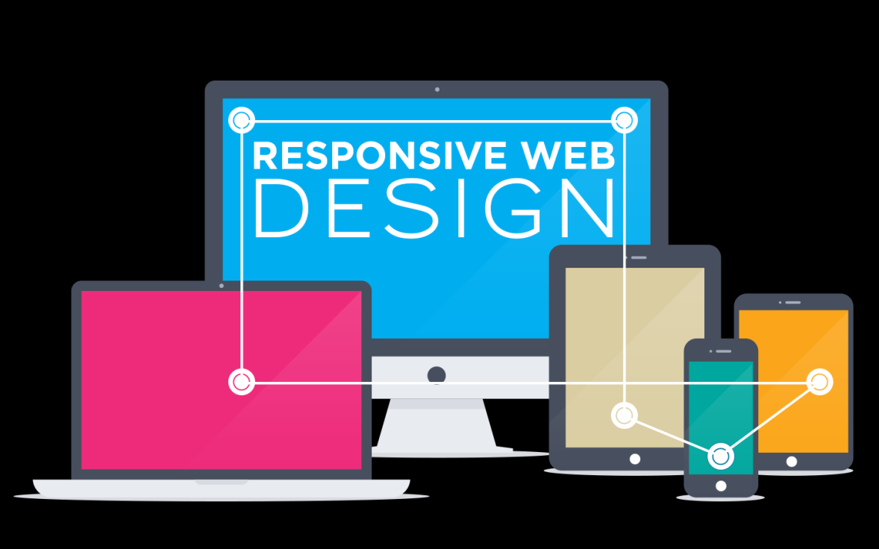
Responsive Web Design
El sitio web se adapta automáticamente al tamaño de una PC, una Tablet u otro dispositivo. Esta técnica de diseño y desarrollo se conoce como “responsive design” o diseño adaptativo.

Slide 4
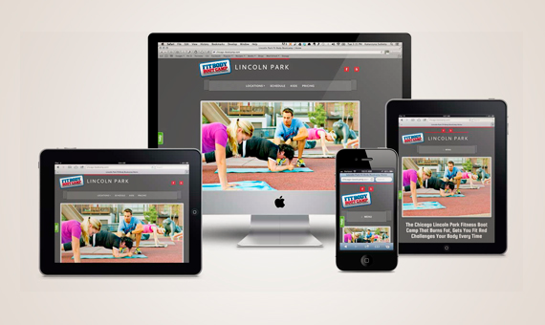
Beneficios
El beneficio de usar responsive design en un sitio web, es principalmente que el sitio web se adapta automáticamente al dispositivo desde donde se acceda.

Slide 5
Funcionamiento
El Framework trae varios elementos con estilos predefinidos fáciles de configurar: Botones, Menús desplegables, Formularios incluyendo todos sus elementos e integración jQuery para ofrecer ventanas y tooltips dinámicos.

Slide 6
EJEMPLO: CAROUSEL
Bootstrap incluye un slider JavaScript muy famoso llamado carousel.
Buscamos una o dos imágenes que queramos colocar en el slider principal y las guardamos en una nueva carpeta con nombre "img“. Luego vamos al código y creamos una nueva caja(div) para nuestro slider, y agregamos este código.

Slide 7
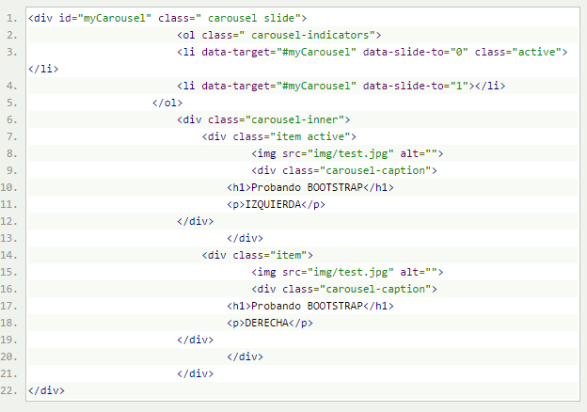
EJEMPLO: CAROUSEL

Slide 8
EJEMPLO: CAROUSEL

Slide 9
REFERENCIAS
http://librosweb.es/libro/bootstrap_3/capitulo_1/la_primera_plantilla_bootstrap.html
http://jorgelessin.com/que-es-bootstrap-y-como-funciona-en-el-diseno-web/
http://www.mediavida.com/foro/dev/tutorial-bootstrap-para-principantes-487865

